Slide 1

Quinta Conferenza Nazionale sulla Formazione Continua in Medicina
Industria e società scientifiche
interessi convergenti nella formazione continua?
Daniele Bertolani - Componente della Giunta Farmindustria
Institutional Affair and Vice President Access to Medicines - GSK
Roma, 5 novembre 2013

Slide 2

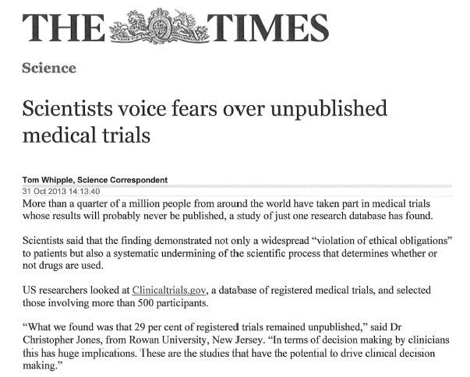
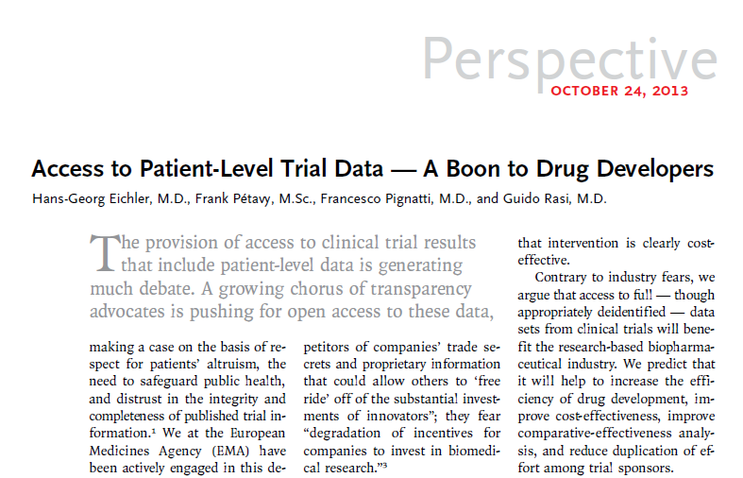

Industria Farmaceutica : Formazione Continua, Medicina e Società
confronto e discussione per identificare pratiche condivise

Slide 3
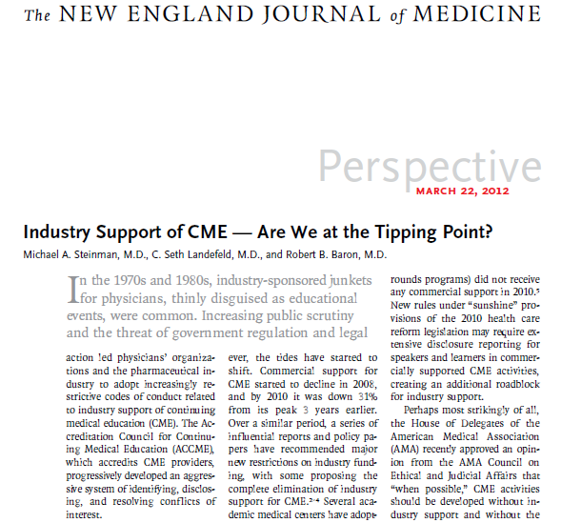

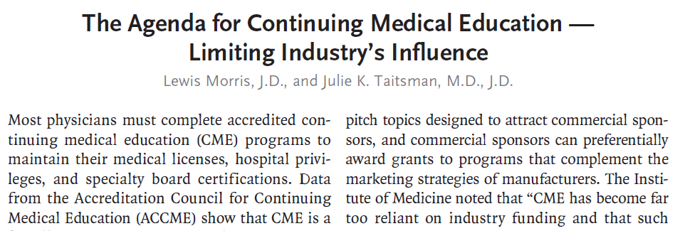
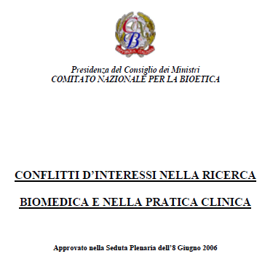
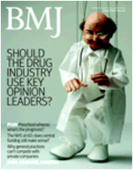
Industria Farmaceutica e Formazione Continua

Slide 4
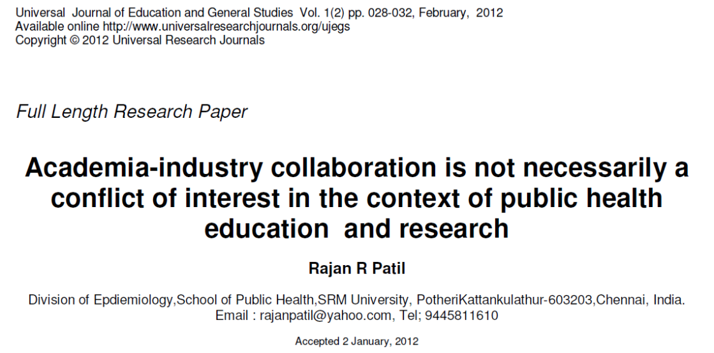
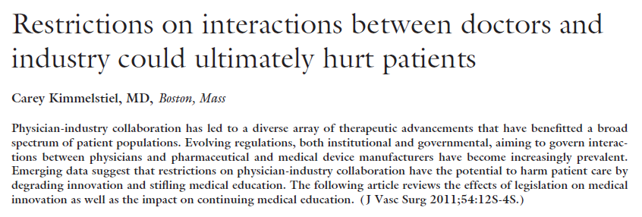
Dal conflitto alla convergenza degli interessi …
… alla formazione centrata sul paziente

Slide 5

Formazione: fattore strategico per lo sviluppo della competitività e la diffusione delle eccellenze
Formazione professionale: importanza strategica nella Sanità
La formazione è una delle armi migliori per:
integrare il “sapere”, “saper fare” e “saper essere”;
sviluppare e potenziare le competenze trasversali
- originalità
- capacità organizzative
- orientamento all’innovazione
- flessibilità
- autonomia;
creare un contesto di curiosità e stimolo,
di innovazione e crescita.

Slide 6





L’impegno di Farmindustria nella formazione:
alcune esperienze consolidate negli anni
Progetto Scuola
Corsi di Formazione sulle Malattie Rare per Medici di Medicina Generale (MMG) e Pediatri di Libera Scelta (PLS)
Incontri con gli studenti delle Università
Premi alla Ricerca (Società Scientifiche)
Master di II livello e
Corsi di Formazione in molte Università

Slide 7

Corsi formativi regionali
“Conoscere per Assistere”
Per la realizzazione di questi corsi Farmindustria, con Uniamo FIMR (Federazione Italiana Malattie Rare), ha riunito le principali società scientifiche/federazioni mediche rappresentanti la medicina generale, la pediatria e la genetica
L’obiettivo del progetto è di fornire, in particolare ai medici di famiglia e ai pediatri,maggiori conoscenze per una tempestiva diagnosi e presa in carico della patologia rara
Il progetto è stato avviato nel 2010 e sono stati realizzati ad oggi 13 eventi ECM in 12 regioni italiane.

Slide 8



Farmindustria per la formazione e il sostegno dei giovani ricercatori
In collaborazione con la SIF (Società Italiana di Farmacologia) sono nati gli “Incontri con gli Studenti”, eventi organizzati nelle Facoltà biomediche e scientifiche delle Università italiane, che mirano a illustrare le diverse opportunità e prospettive occupazionali del settore farmaceutico.
A questo si aggiunge l’istituzione annuale di 10 premi destinati a giovani ricercatori provenienti dall’Università e dalle imprese del farmaco per le migliori ricerche scientifiche in ambito farmacologico.

Slide 9

Farmindustria per la formazione e il sostegno dei giovani ricercatori (2)
In collaborazione con la SCI (Società Chimica Italiana) Farmindustria è presente nella European School of Medicinal Chemistry, un corso annuale presso l’Università di Urbino nel campo della chimica medicinale, con una sessione dedicata all’approfondimento di temi riguardanti lo sviluppo dei farmaci.
Con la SCI e l’Italian Platform on Alternative Methods, sono stati istituiti premi per le migliori ricerche rispettivamente nella chimica farmaceutica e nell’individuazione di metodi alternativi alla sperimentazione animale.

Slide 10

Lavorare insieme per un risultato migliore
In ambito ECM c’è sempre stato un confronto positivo con la Federazione delle Società Medico-Scientifiche Italiane (FISM) su temi quali, la sponsorizzazione di eventi formativi con riferimento ai contratti tra Provider e Sponsor, la dichiarazione di conflitto di interessi.

Slide 11
L’importanza dell’ECM per il SSN:
il contributo dell’industria farmaceutica
Il Servizio Sanitario Nazionale è un’eccellenza per il Paese.
L’ECM contribuisce a mantenere, sviluppare e incrementare le conoscenze, le competenze, le performance dei professionisti sanitari a favore del SSN.
Anche l’industria farmaceutica contribuisce alla sostenibilità del Sistema ECM.
E’ importante tuttavia che ci siano le condizioni affinché l’industria possa continuare su questa strada.

Slide 12
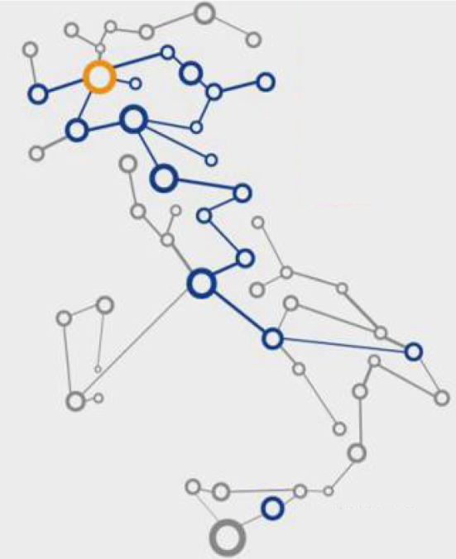
L’industria farmaceutica in Italia: un valore che il Paese non può perdere
Auspichiamo che il governo riveda concretamente la politica del farmaco. Ciò in quanto l’industria farmaceutica è una risorsa per il nostro Paese e non solo un fattore di spesa.
Questo è importante per continuare a investire anche in iniziative come la formazione di cui beneficia non solo l’operatore sanitario ma soprattutto il cittadino.

